Slide 1
Путешествие в типографию
Выполнила : Шамина
Александра Павловна
Воспитатель МБДОУ д/c № 42 «Зернышко» Кстовского р-на Нижегородской обл.
2016 г

Slide 2
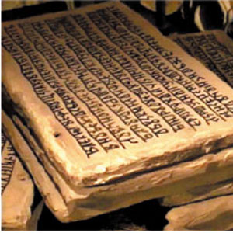
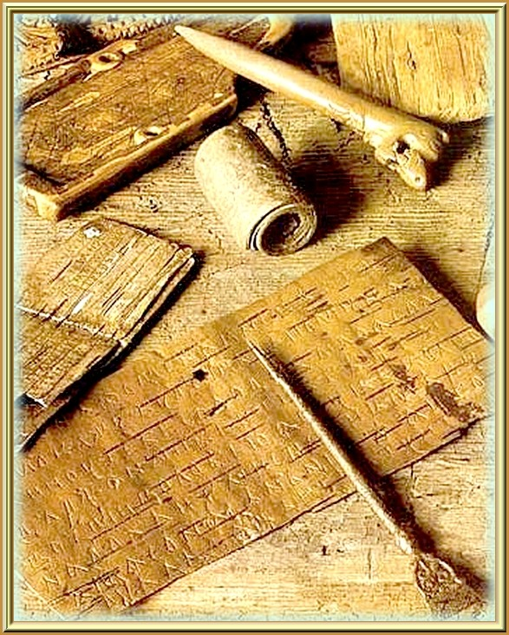
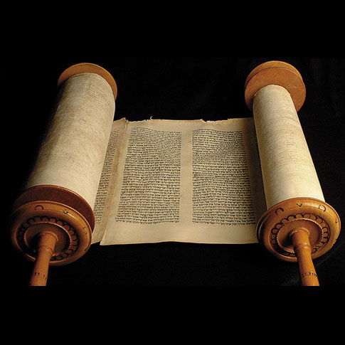
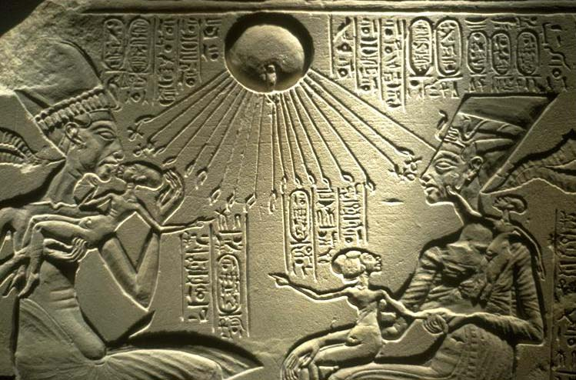

Slide 3
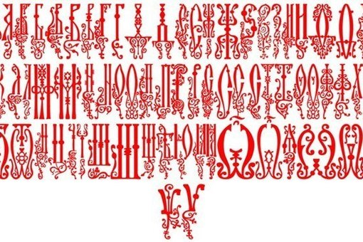

Slide 4
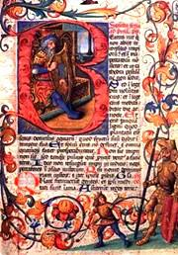
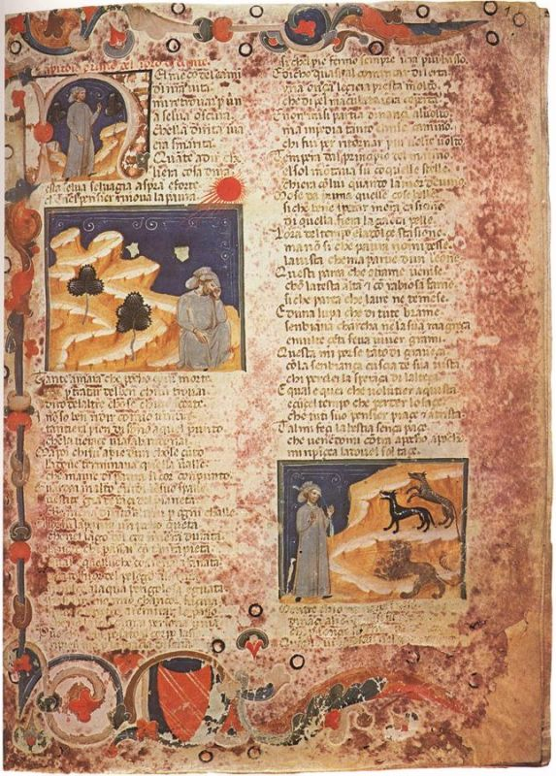
Иллюстрации

Slide 5
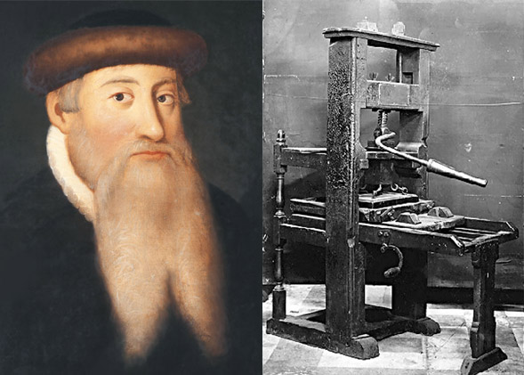
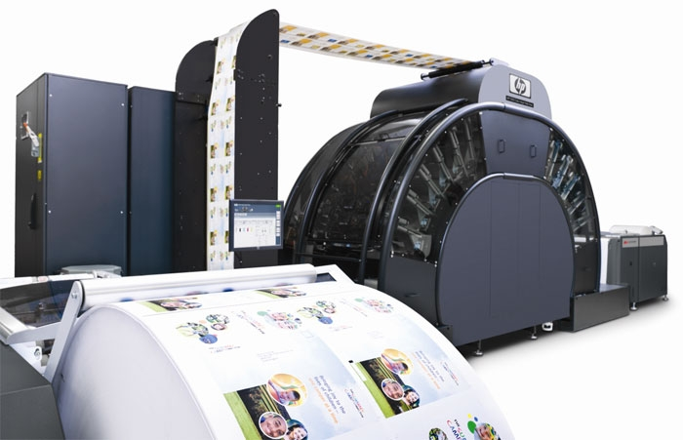

Slide 6
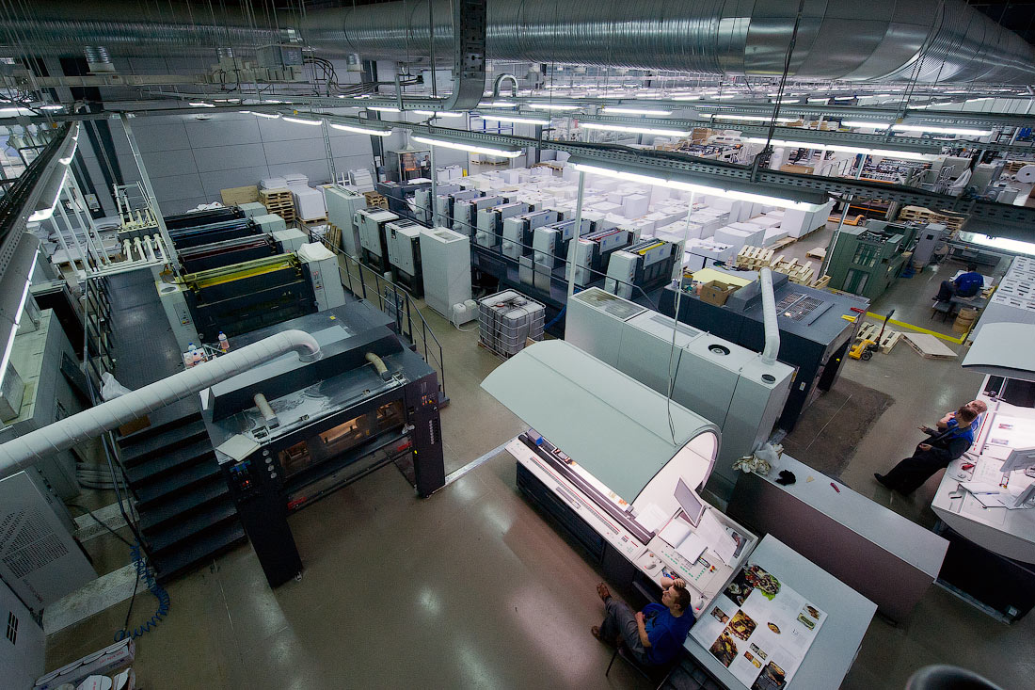
типография

Slide 7
Печатный процесс
Печатная машина
Печатник- наносит краску

Slide 8
Редактирование
Радактор и корректор

Slide 9
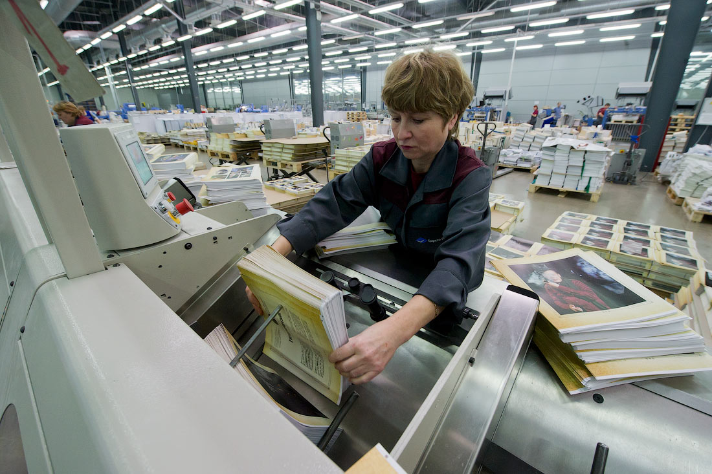
Профессия - переплетчик
Нарезает листы
Стягивает- сшивает листы

Slide 10
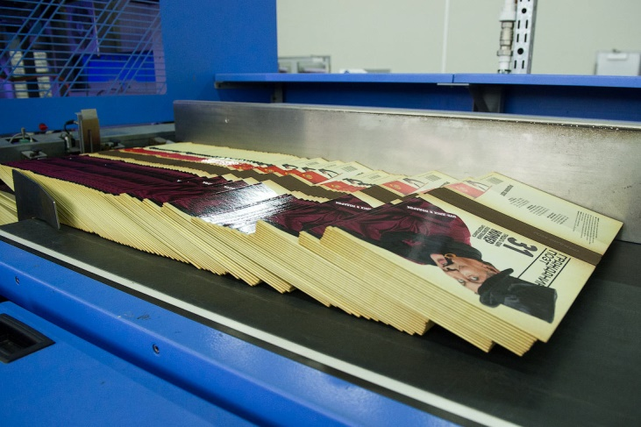
Профессия - переплетчик
«Одевает» переплет
Готовая книга

Slide 11
